Slide 1
মাল্টিমিডিয়া ক্লাসে স্বাগতম

Slide 2
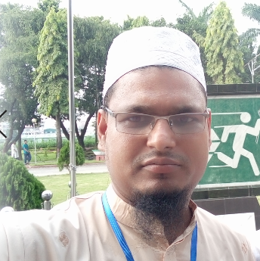
পরিচিতি
বিষয়ঃ সমাজবিজ্ঞান ১ম পত্র
শ্রেণিঃ দ্বাদশ
অধ্যায়ঃ একাদশ
পাঠঃ ১, ২ ও ৩
সময়ঃ ৫০ মিনিট
তারিখঃ ২০/০৭/২০২০ খ্রিঃ
মোঃ হাফিজুর রহমান
প্রভাষক, সমাজবিজ্ঞান বিভাগ
শরণখোলা সরকারি কলেজ
শরণখোলা, বাগেরহাট।
বাতায়ন আইডি- hafiz1984
Mobile :01740429943

Slide 3
আজকের পাঠ
সামাজিক পরিবর্তন

Slide 4
শিখনফল
এই পাঠ শেষে শিক্ষার্থীরা-
সামাজিক পরিবর্তন সম্পর্কে বলতে পারবে।
সামাজিক পরিবর্তনের কারণ চিহ্নিত করতে পারবে
সামাজিক পরিবর্তনের কারণ বিশ্লেষণ করতে পারবে

Slide 5
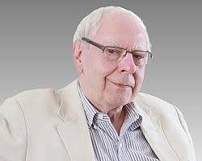
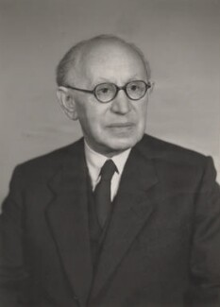
সামাজিক পরিবর্তন
স্যামুয়েল কোয়েনিগ এর ভাষায়, “সামাজিকপরিবর্তন হলো মানুষের জীবনপ্রণালির ধরনের পরিবর্তন। এ পরিবর্তনের কারণ দ্বিবিধ যথাঃ অভ্যন্তরীণ ও বাহ্যিক।”
স্যামুয়েল কোয়েনিগ
রবার্টসন তার sociology গ্রন্থে বলেন, “সময়ের ব্যবধানে সামাজিক আচরণ, সামাজিক অনুষ্ঠান, প্রতিষ্ঠান এবং সর্বপরি সমাজকাঠামোর ধরনের মধ্যে যে পরিবর্তন ঘটে তার নামই সামাজিক পরিবর্তন।”
রবার্টসন
মরিস জিন্সবার্গ এর মতে, “সামাজিক পরিবর্তন হলো সমাজকাঠামোর পরিবর্তন।” অর্থাৎ যে সমস্ত রূপান্তর সমাজকাঠামোর রূপান্তর ঘটায় সেগুলোকে তিনি সমাজকাঠামোর আওতায় ফেলেছেন।
মরিস জিন্সবার্গ

Slide 6
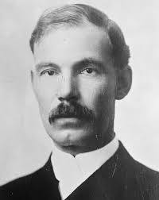
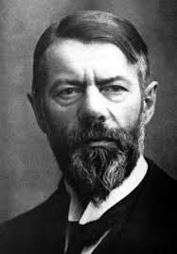
সামাজিক পরিবর্তন
জন এম শেপার্ড তার Sociology গ্রন্থে বলেন, “সমাজ পরিবর্তন বলতে সমাজকাঠামোর অভ্যন্তরে সংঘঠিত ঐসব পরিবর্তনকে বোঝায় যার দীর্ঘমেয়াদী এবং আপেক্ষিক অর্থে গুরুত্বপূর্ন ফলশ্রুতি রয়েছে।”
শেপার্ড
ই এম রস পরিবর্তনকে মৌলিক সামাজিক পরিবর্তন না বলে এটিকে সামাজিক পরিবর্তন বলে ব্যাখ্যা করেছেন।
সমাজবিজ্ঞানী গার্থ ও মিলস বলেন, সামাজিক পরিবর্তন সম্পর্কে জানতে হলে ৬টি প্রশ্নের উত্তর জানতে হবে। (১) পরিবর্তনটা কী? (২) কীভাবে এটি রূপান্তরিত হয়? (৩) পরিবর্তনের গতিপথ কী? (৪) কী হারে পরিবর্তন হচ্ছে? (৫) কেন পরিবর্তন ঘটে বা কেন এটা সম্ভব হয়? (৬) পরিবর্তনের প্রধান প্রধান উপাদানগুলো কী?।
ই এম রস
গার্থ ও মিলস

Slide 7
একনজরে সামাজিক পরিবর্তনের কারণ
ভৌগলিক কারণ
জৈবিক কারণ
জনসংখ্যা
রাজনৈতিক ও সামরিক কারণ
যান্ত্রিক কারণ
অর্থনৈতিক কারণ
মহৎ ব্যক্তির ভূমিকা

Slide 8
ভৌগলিক কারণ
ভৌগলিক ব্যবধানে মানুষের জীবনযাত্রা বিভিন্ন ধরনের হয়ে থাকে। আর জীবনযাত্রার পরিবর্তন অর্থ সামাজিক পরিবর্তন।

Slide 9
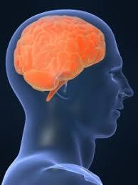
জৈবিক কারণ
বর্ন বা গোত্রগত উত্তরাধিকার বা বংশের প্রভাবকেও সমাজে সভ্যতার বিকাশের কারণ মনে হয়।

Slide 10
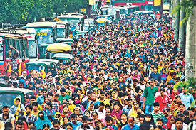
জনসংখ্যা
জনসংখ্যার গড়ন ও এর অন্তর্ভুক্ত বিষয়াবলির পরিবর্তন পারিবারিক জীবন, দলীয় জীবন, সমাজ জীবন, জাতীয় জীবন এবং আন্তর্জাতিক জীবনে বহুবিধ পরিবর্তনের সূচনা করে।

Slide 11
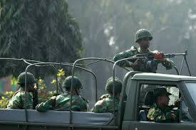
রাজনৈতিক ও সামরিক কারণ
সমাজ তথা দলীয় মনোভাবকে বাস্তবায়নের ক্ষেত্রে রাজনৈতিক ও সামরিক কারণের পরিবর্তনে বিশেষ ভূমিকা রাখে।

Slide 12
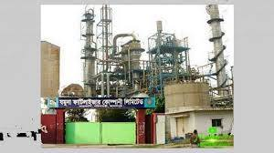
যান্ত্রিক কারণ
সমাজে বহুবিধ পরিবর্তন ও দ্রুত পরিবর্তন সাধনে শিল্পায়ন ও শহরায়নের বিকাশ একটি গুরুত্বপূর্ন দিক।

Slide 13
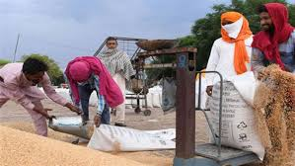
অর্থনৈতিক কারণ
অর্থনীতি হচ্ছে সমাজকাঠামোর মূল ভিত্তি যার উপর ভিত্তি করে অন্যান্য কাঠামো অর্থাৎ ধর্ম ব্যবস্থা, রাজনৈতিক ব্যবস্থা ও সংস্কৃতি প্রভৃতি। উৎপাদন, বণ্টন ও বিভিন্ন শ্রেণি, দল, প্রথা-প্রতষ্ঠান ও মানবীয় সম্বন্ধে পরিবর্তনের সূচনা ঘটে।

Slide 14
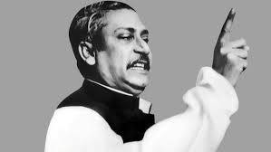
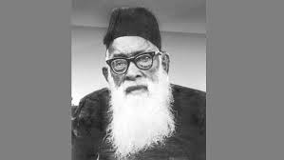
মহৎ ব্যক্তির ভূমিকা
সমাজে মহৎ ও গুণী ব্যক্তির প্রভাব বিশেষভাবে ক্রিয়াশীলতার দরুন সমাজে প্রতিষ্ঠিত প্রথা, আচার-অনুষ্ঠান ও কুসংস্কারের পরিবর্তন হয়ে থাকে।

Slide 15
বাড়ির কাজ
পারিপার্শিক বিভিন্ন উপাদানের প্রভাবেই সামাজিক পরিবর্তন সূচিত হয়- তুমি কী একমত? যুক্তি দাও ।

Slide 16
আল্লাহ হাফেজ

